Slide 1
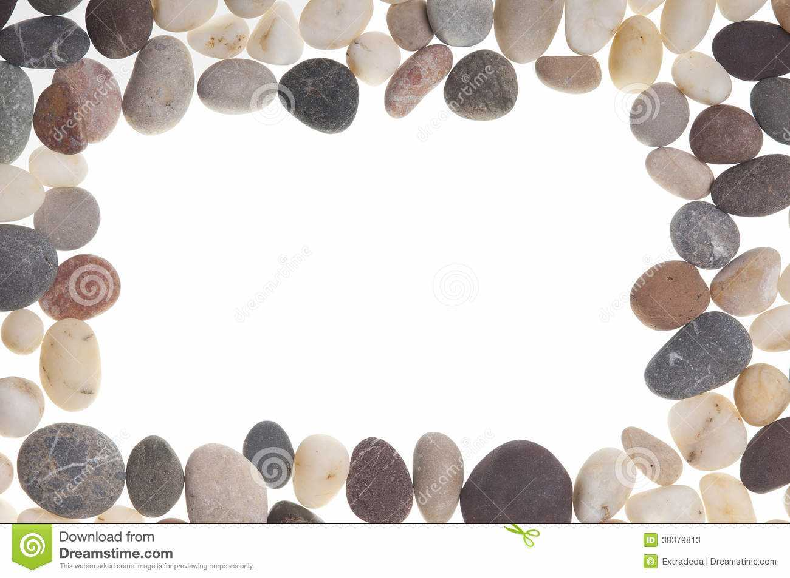
Муниципальное бюджетное дошкольное образовательное учреждение детский сад с.Чемодановка
Долгосрочный проект
по исследовательско-игровой деятельности
в средней группе
на тему:
« Мир волшебных камней»
Подготовила: воспитатель Жидкова Т.Н.
Проект начат 1.11.2022г.

Slide 2
Актуальность – дошкольное детство – это начальный этап человеческой личности. Воспитание любви к природе должно идти через практическое применение знаний о ней. В дошкольном возрасте дети достигают больших успехов в освоении знаний о природе. Они узнают не только факторы, но и достаточно сложные закономерности лежащие в основе природных явлений.
Важность метода экспериментирования заключается в том, что дети получают реальные представления о различных сторонах изучаемого объекта. Творчество в экспериментирование обуславливает создание новых проявлений способностей ребенка, так как экспериментальная работа вызывает у ребенка интерес к исследованию природы, развивает мыслительные операции, стимулирует познавательную активность и любознательность, дети учатся самостоятельно формулировать выводы.

Slide 3
Проблема – проводя работу по экологическому воспитанию детей в детском саду, мы часто обращаем внимание детей на живые объекты. Традиционно больше внимания уделяется растениям и животным, а объекты неживой природы рассматриваются мало.
Цель проекта – познакомить детей с разнообразием камней в природе, их особенностями, свойствами (крепкий, твердый, неровный или гладкий, тяжелый, блестящий, красивый и др.), значением и применением человеком через игровую и экспериментальную деятельность, способствовать развитию у детей познавательной активности, любознательности, стремления к самостоятельному познанию и размышлению.

Slide 4
Задачи проекта:
1. Развивать познавательный интерес у детей в процессе экспериментирования.
2. Формировать мыслительные процессы: умение классифицировать камни по разным признакам, анализировать и обобщать свои наблюдения, делать выводы.
3. Узнать о многообразном использовании камней человеком.
4. Развивать эстетический вкус при знакомстве с изделиями из камня. Воспитывать бережное отношение к камням и сделанным из них предметам.
5. Воспитывать бережное отношение к природным ресурсам.

Slide 5
Методы, используемые в реализации проекта:
• Исследовательские: наблюдения в природе;
• Наглядные: иллюстрации, фото, природные объекты;
• Слушание музыкальных произведений;
• Презентации, просмотр мультфильмов, чтение художественной литературы.
Формы организации по реализации проекта:
• игровая деятельность: дидактические, подвижные игры;
• художественно-творческая деятельность детей и родителей, воспитанников (пластилинография, бумагопластика);
• трудовая деятельность (сбор камней на участке детского сада).

Slide 6
Планируемый результат: дети научаться ориентироваться в мире камней. Знать их свойства, особенности, значение и применение человеком. В исследовательской деятельности с камнями раскрыть потенциальные возможности и способности ребенка, его умение самостоятельно делать выводы.
Предполагаемый продукт проекта:
- разработанные рекомендации для педагогов «Создание условий для исследовательской деятельности в ДОУ»;
разработанные рекомендации для родителей «Роль семьи в развитии поисково-исследовательской деятельности ребенка».

Slide 7
1 этап - подготовительный
1. Постановка целей, определение актуальности и значимости проекта.
2. Подбор методической литературы для реализации проекта (журналы, статьи, рефераты и т. п.).
3. Подбор наглядно-дидактического материала; художественной литературы; дидактических игр, разработка бесед.
4. Разработка рекомендаций для родителей.
5. Привлечение родителей к созданию уголка экспериментирования в группе.

Slide 8
2 этап – реализация проекта
Этапы | Формы работы
Беседы | «Мир камней», «Какие разные камни», «Эти удивительные камни», «Камни и свойство камней»
Опыты | «Волшебный мир камня и дерева», «Самый твёрдый или мягкий», «Самый большой и самый маленький», «Тонет – не тонет», «Определение формы, цвета, размера», рассматривание камней через лупу
Проблемная ситуация | «Поросята хотят построить дом, чтобы спрятаться от волка. Из какого материала его лучше построить (песок, ветки, камень?»;
Дидактические игры | «Опиши камень», «Что лишнее?», «Гора и камешки», «Найди свой камень», развивающая игра «Умные камешки», «Определение характера поверхности», «Крестики нолики», «Выложи по образцу»
Художественное творчество | Выкладывание контурных рисунков камешками, раскрашивание камней, пластилинография.
Итог: | Организация коллекции «Мир камней».

Slide 9
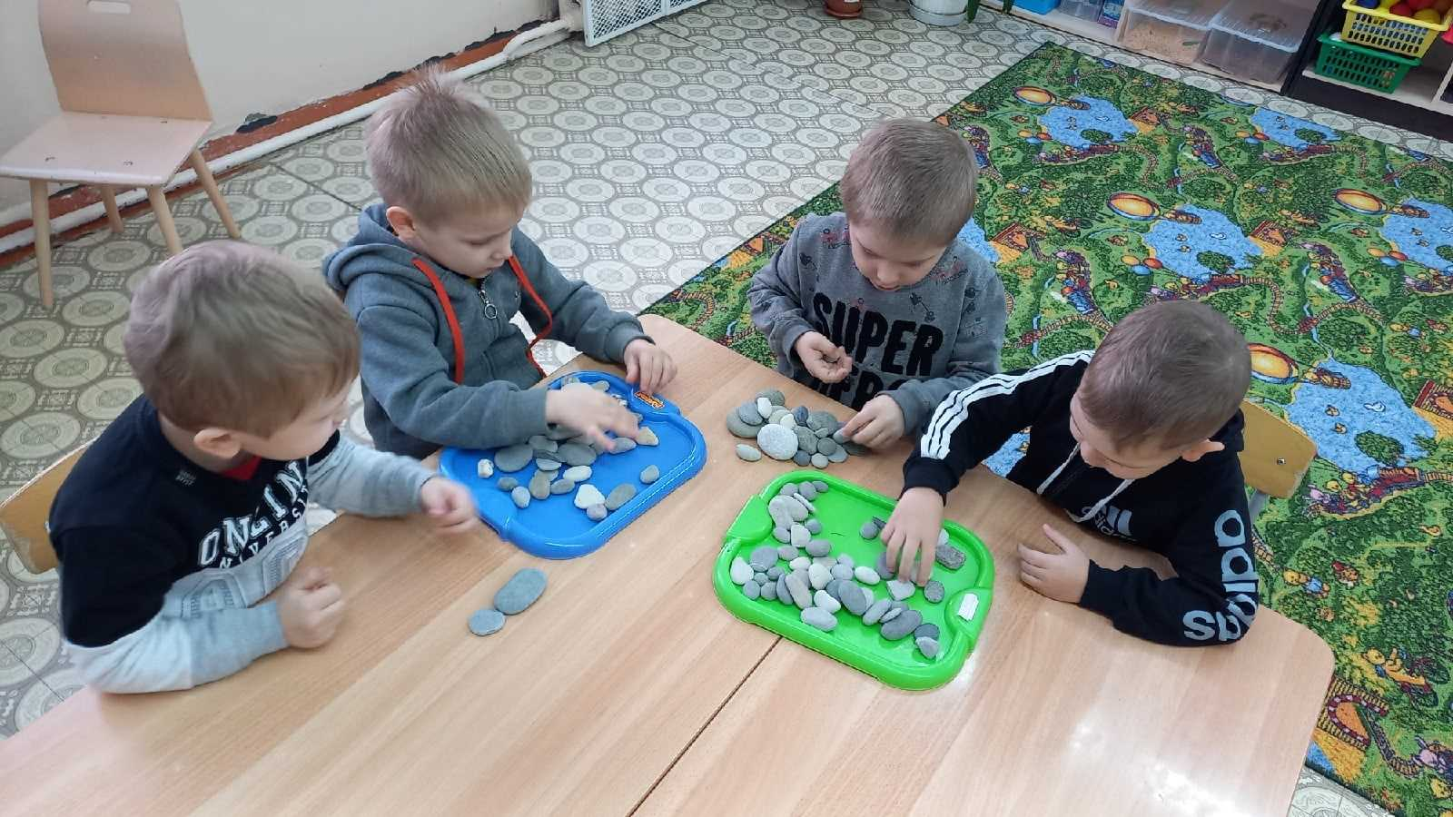
Знакомство с камнями, рассматривание, изучение внешних сходств
и различий

Slide 10
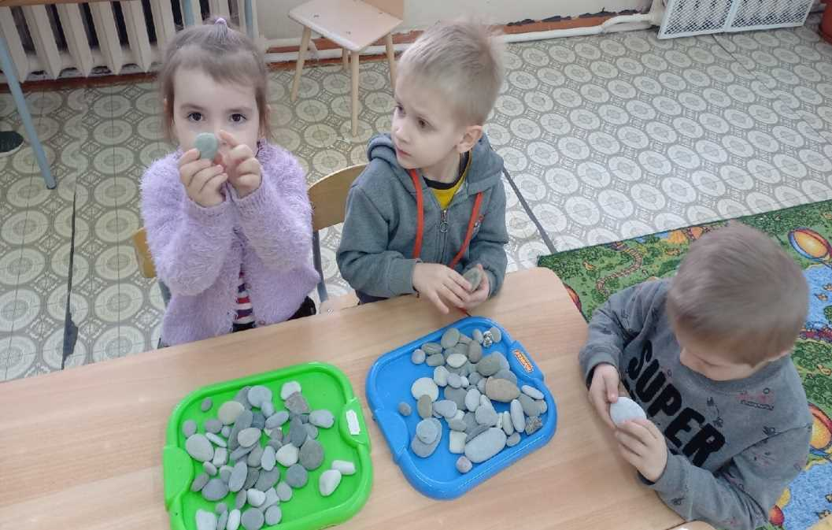
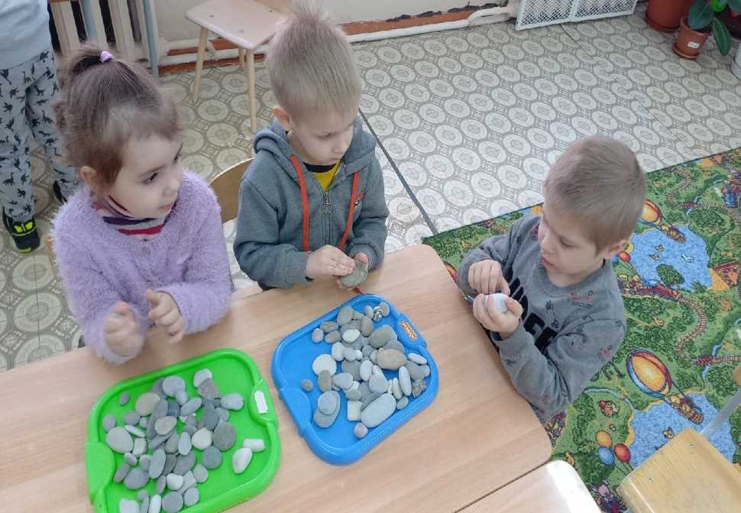
Изучение камней на ощупь

Slide 11
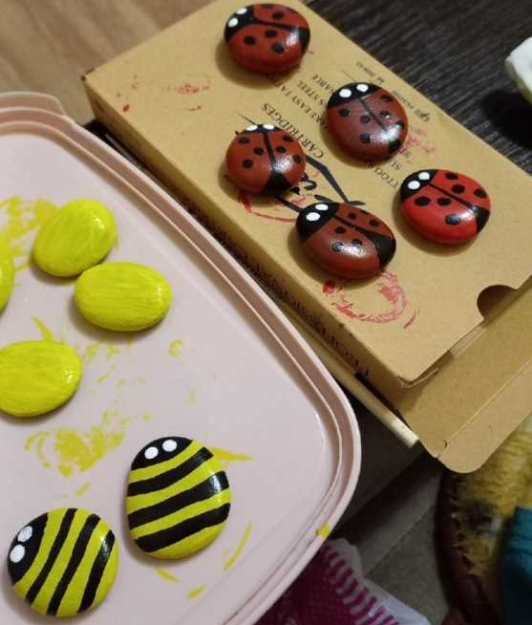
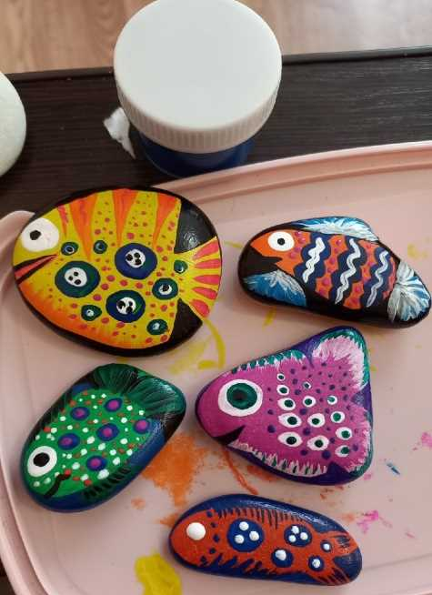
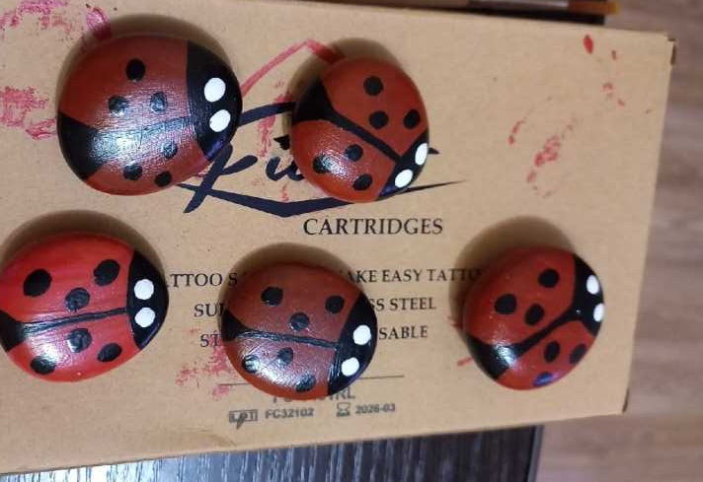
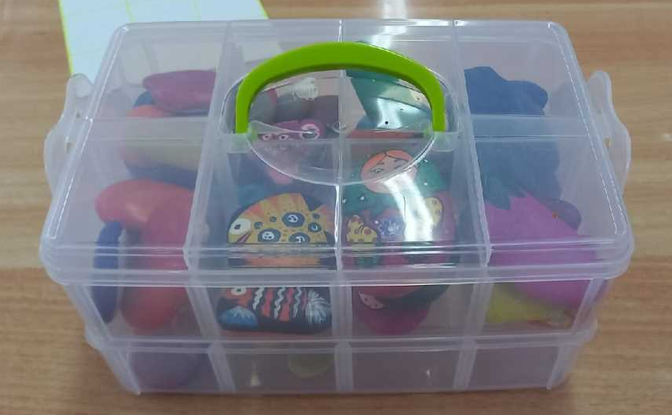
Изготовление игрового материала из камней

Slide 12
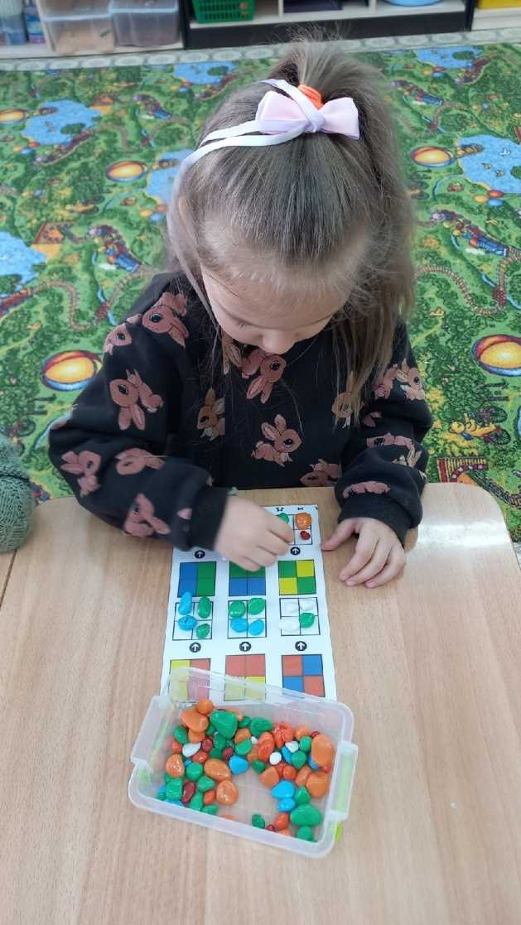
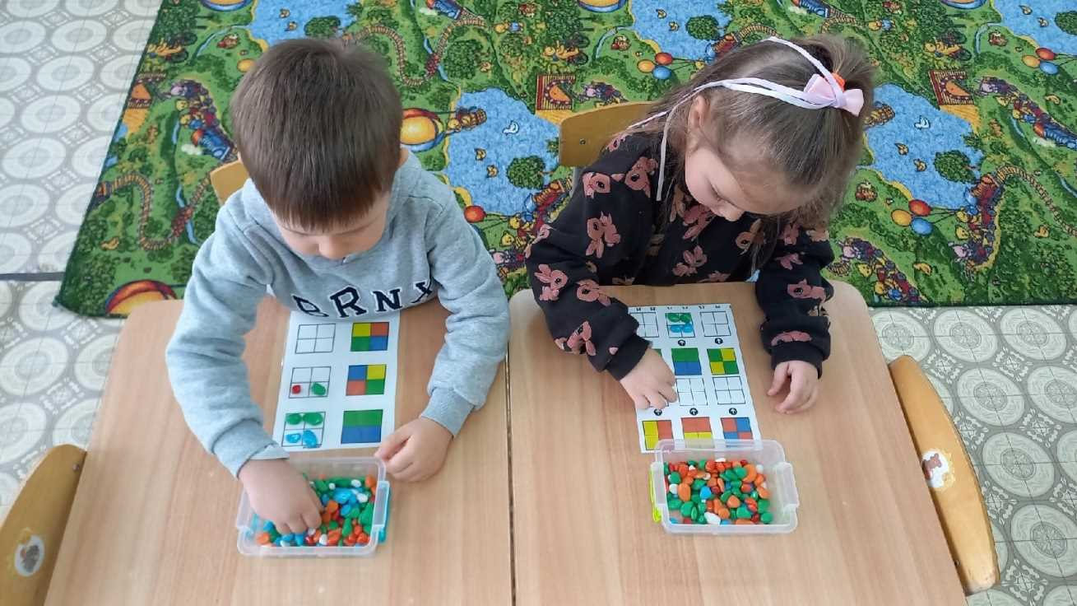
Игра «Разложи по образцу»

Slide 13
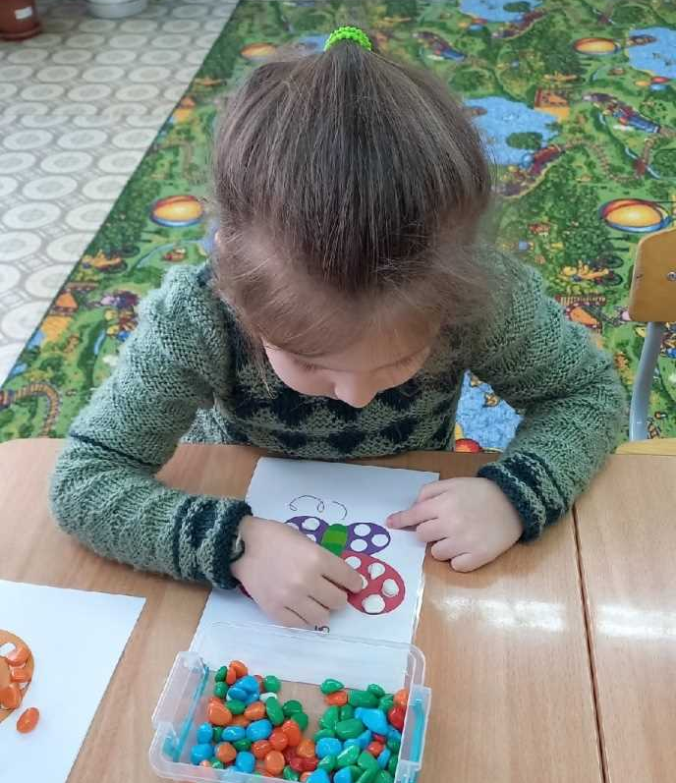
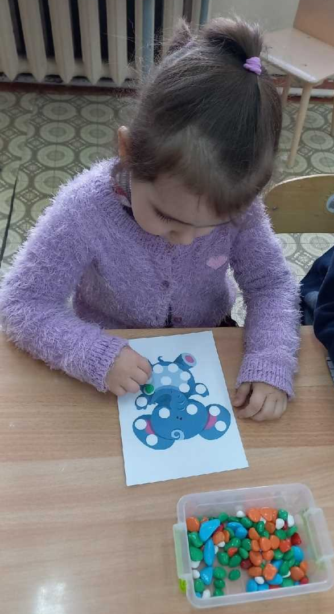
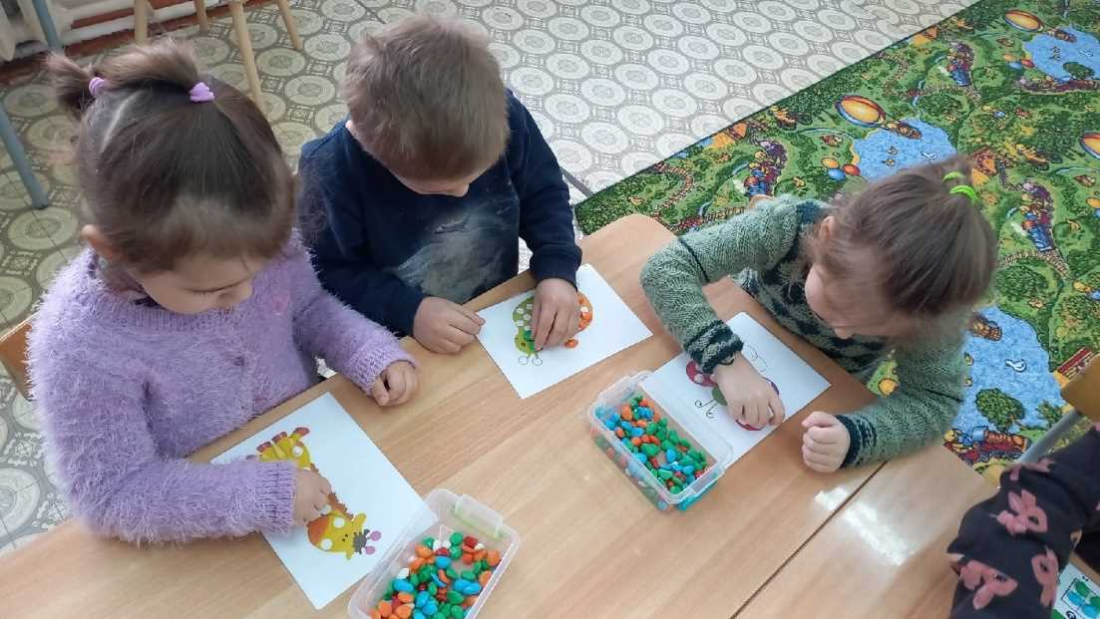
Игра «Подбери нужный цвет»

Slide 14
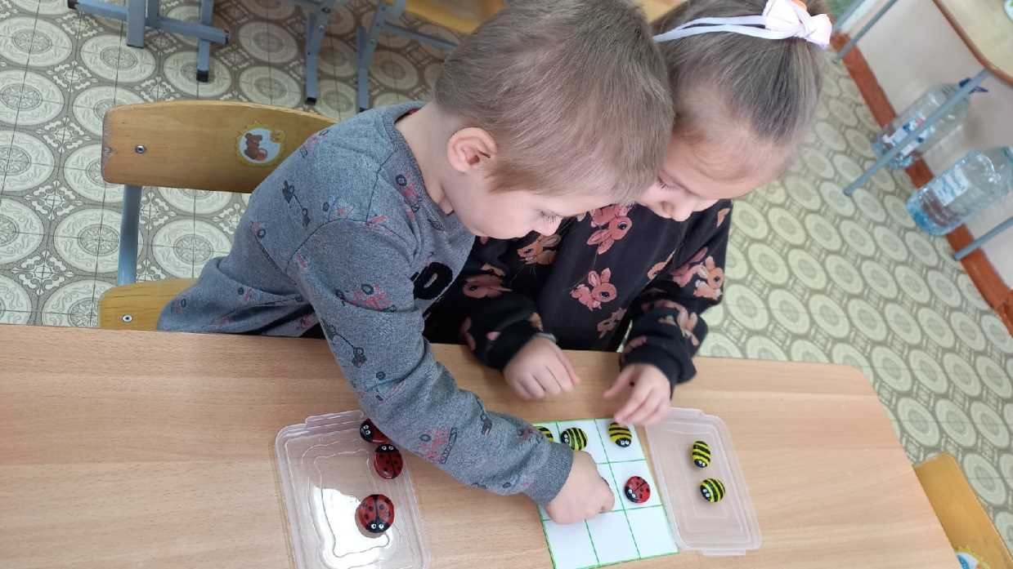
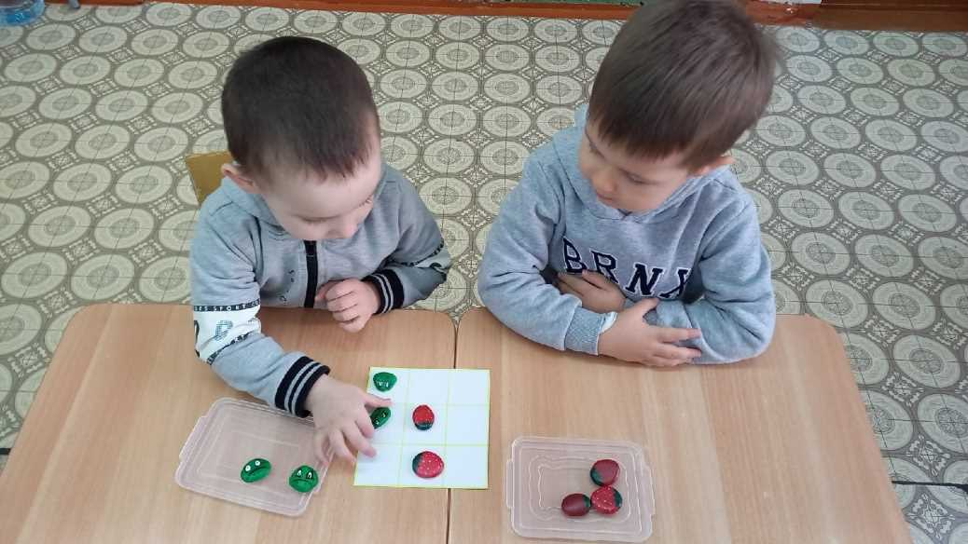
Игра «Крестики-нолики»

Slide 15
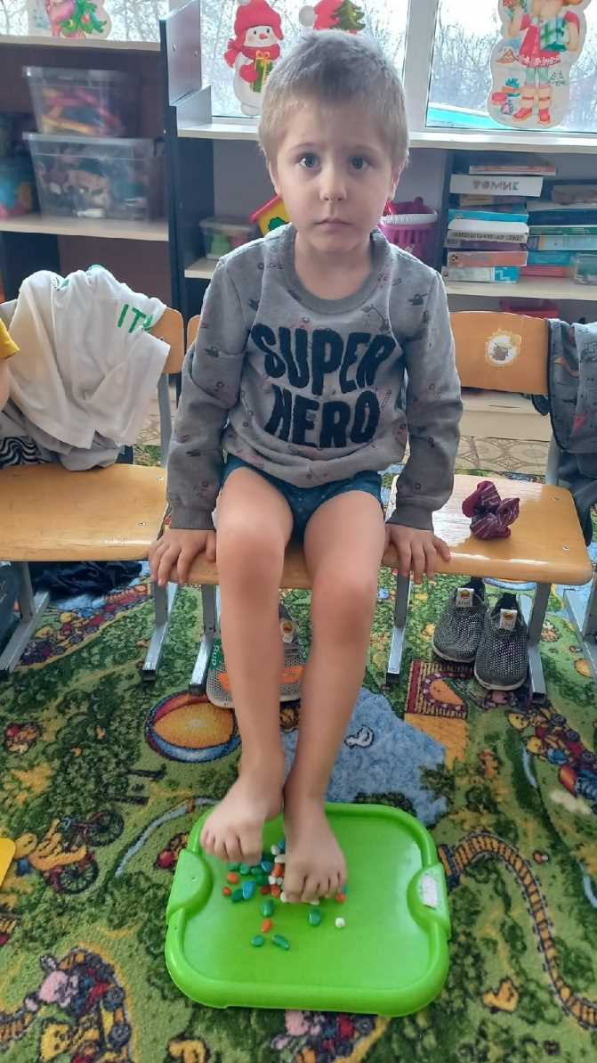
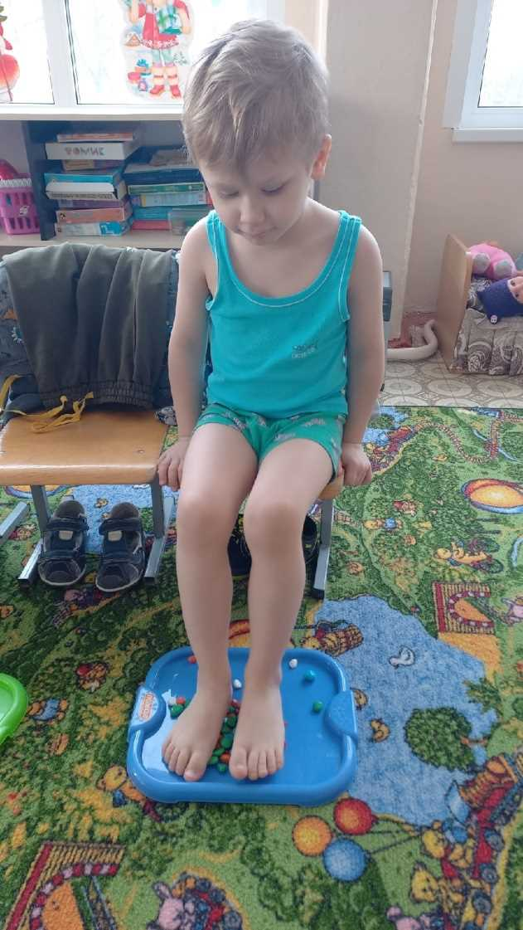
Массаж ножек камнями, после пробуждения

Slide 16
3 этап – заключительный
– создание коллекции «Эти удивительные камни»;
- создание поделок из камней «Удивительные животные»;
- анализ результатов проекта.

